Slide 1

김영민
Portfolio

Slide 2
삼성SDS 멤버십
프로젝트

Slide 3
POURNEY – 삼성SDS 멤버십 프로젝트
개발한 부분
사진들에 적용시킬 필터 4가지 개발
Xuggle을 이용해 사진에 자막을 입힘
좌측 서랍형 메뉴 개발
FFmpeg을 이용한 사진 → 슬라이드 영상 변환 소스 및 BGM 삽입 소스 개발 (PHP 소스는 커밋하지 않은 관계로 Git Hub에서 확인하실 수 없습니다.)
Git Hub 주소 : https://github.com/dudals4824/sgenPourney

Slide 4
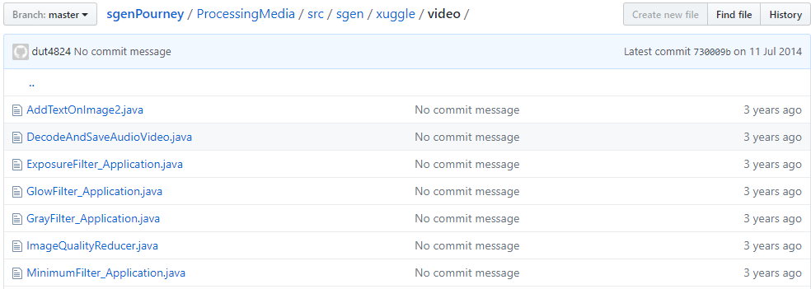
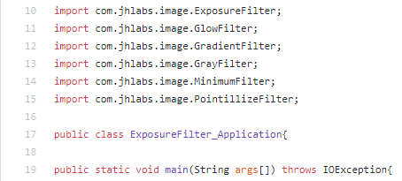
POURNEY – 삼성SDS 멤버십 프로젝트
<JHLabs 오픈소스를 이용한 필터 개발>

Slide 5
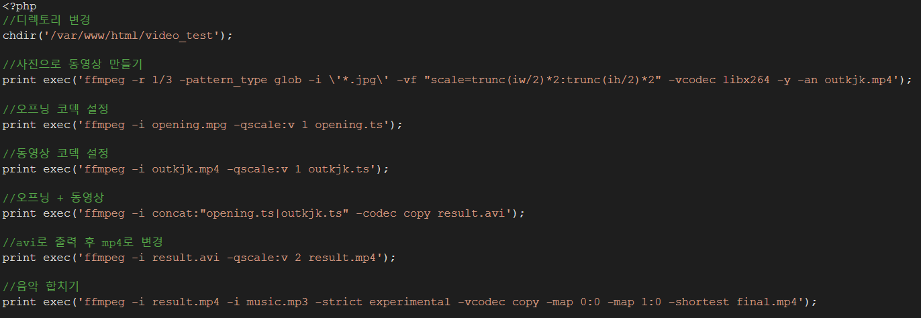
POURNEY – 삼성SDS 멤버십 프로젝트
<FFmpeg PHP용 소스>

Slide 6
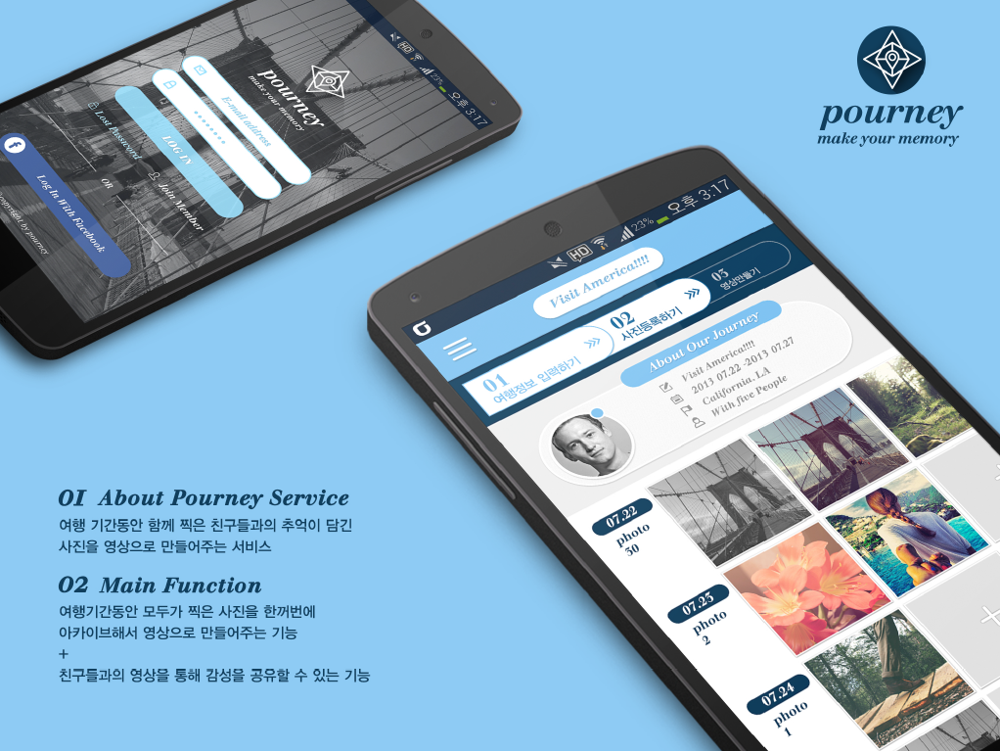
POURNEY – 삼성SDS 멤버십 프로젝트
→ 최종 발표 자료 일부
(최종 발표 전체는 Git Hub에서 확인하실 수 있습니다.)

Slide 7

POURNEY – 삼성SDS 멤버십 프로젝트
<시연 영상>

Slide 8
다우인큐브
인턴십

Slide 9
다우인큐브 홈페이지 개발
개발한 부분
홍보 / IR 탭 개발 (Front , Back)
채용 탭 개발 (Front, Back)
공고 입력을 위한 인트라넷 개발 (Front, Back)
홈페이지 주소 : http://www.daouincube.com/

Slide 10
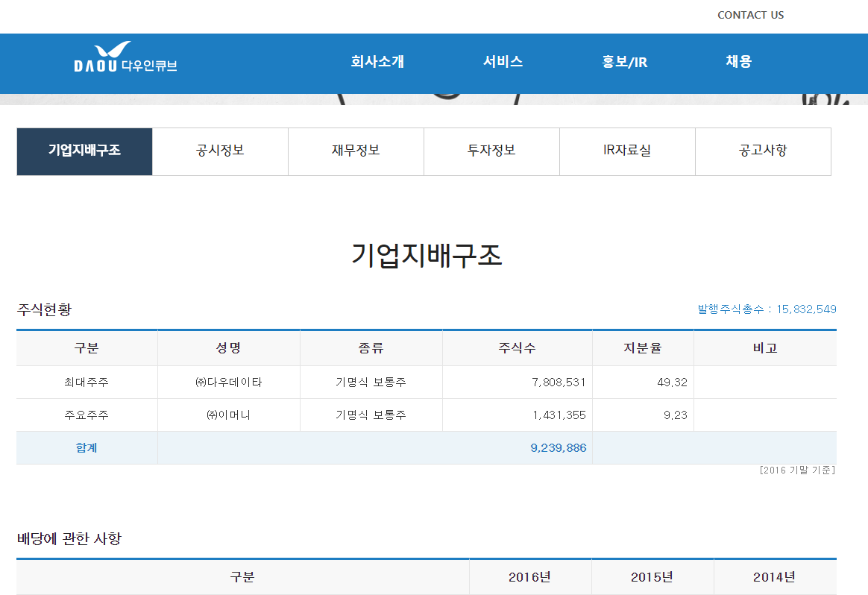
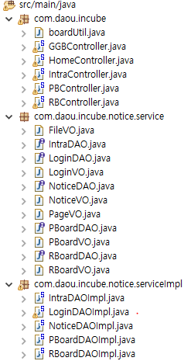
다우인큐브 홈페이지 개발
<홍보/IR 페이지>
<STS explorer>
홈페이지 주소 : http://www.daouincube.com/

Slide 11
다우인큐브 컨텐츠 관리 시스템 및 신규 서비스 개발
개발한 부분
ePublib를 이용 ePub → XML 변환 후 XML Parser를 이용한 제목 추출 소스 개발
이메일 전송 C# 소스 → Java 소스 포팅
Oauth를 이용한 SNS 로그인 개발 (네아로, 카카오, Facebook, Twitter)
<사내 SVN을 이용한 관계로 소스를 따로 보여드리지 못합니다.>

Slide 12
경력기술서

Slide 13
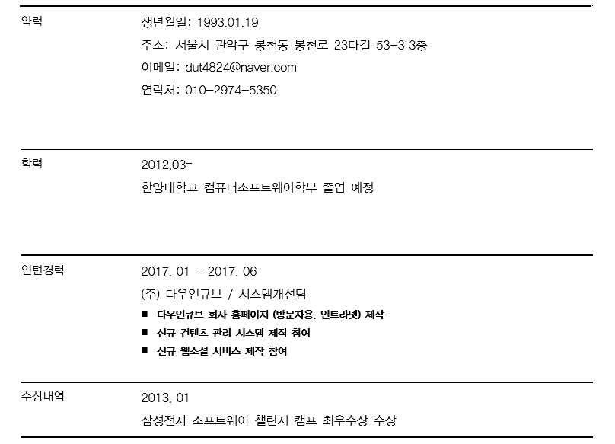
경력기술서

